Slide 1
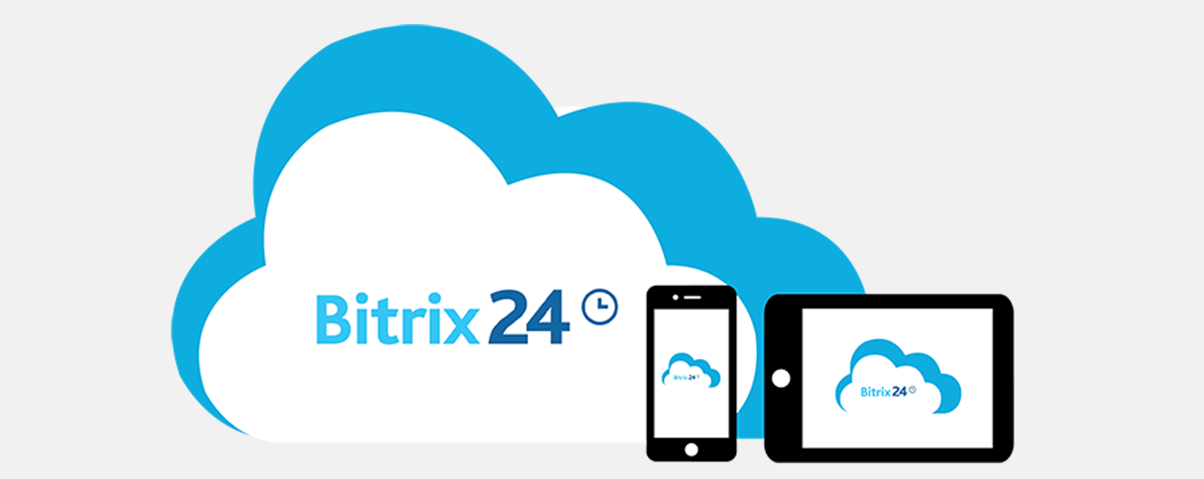

L2 — Proseslər və Bitrix
Bu modul Bitrix24-də proseslərin necə idarə edilməsini öyrədir.

Slide 2
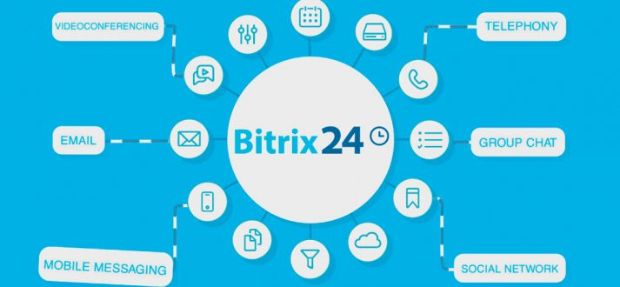
Bitrix24 modulları:
Leads, Deals, Tasks, CRM intizamı
Leads — bütün daxil olan müştəri sorğuları.
Deals — aktiv satışlar və mərhələlərin idarə edilməsi.
Tasks — şöbələrarası tapşırıqlar.
CRM intizamı: “Bitrix-də qeyd yoxdursa — fakt yoxdur.”

Slide 3

Leadlərin qəbulu və işlənməsi
- Zəng, email, sayt, sosial şəbəkə daxil olmaqla bütün mənbələrin qeydiyyatı
- İlk dəqiqələrdə reaksiya
- Kontakt, şirkət və sorğunun doldurulması
- Real maraq olduqda lead → deal çevrilməsi

Slide 4



Daxili SLA və reaksiya müddətləri
- İlkin cavab: bir neçə dəqiqə ərzində
- Təklifin göndərilməsi: razılaşdırılmış müddət
- Bütün müddətlər Deal və ya Task daxilində qeyd olunur

Slide 5

Sənəd dövriyyəsi və arxivləşdirmə
- Bütün sənədlər CRM və ya korporativ yaddaşda saxlanılır
- Vacib sənədləri şəxsi messencerlərdə saxlamaq qadağandır
- Fayl və qovluq adlarında vahid standart

Slide 6

Şöbələrarası kommunikasiya
- Tapşırıqlar yalnız Bitrix Tasks vasitəsilə ötürülür
- Şərhlər deal daxilində yazılır
- Məsuliyyətin şəffaf bölgüsü: kim nə edir və nə vaxt

